Slide 1
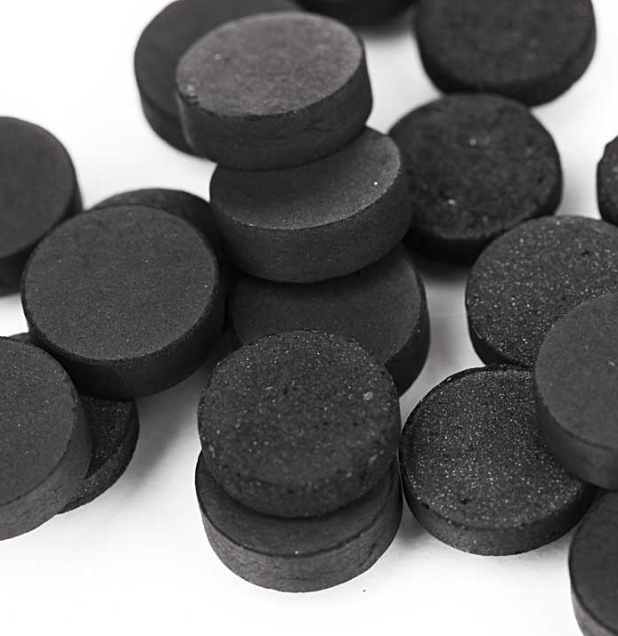
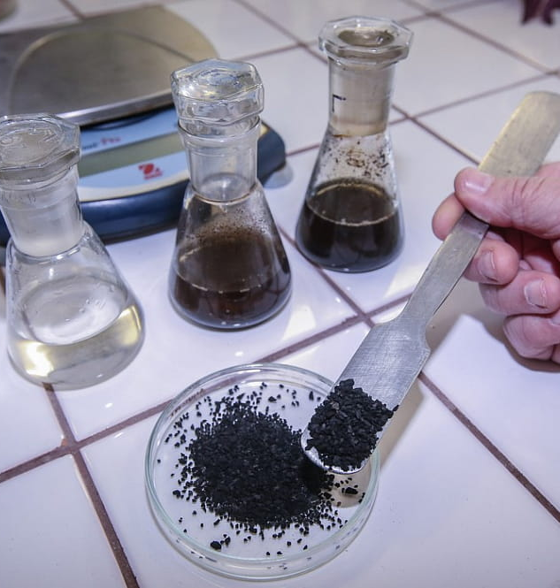
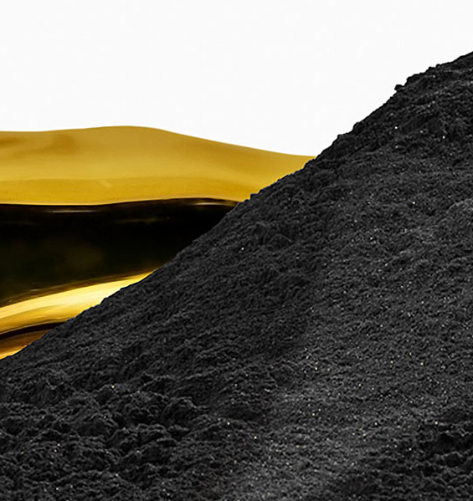
Производство активированного угля
Активированный (активный) уголь — это востребованный вид продукции, пористое вещество, которое получают из различных углеродсодержащих материалов органического происхождения: древесный уголь, каменноугольный кокс, нефтяной кокс, кокосовый уголь и др.
$3.9 млн
$3.9 млн
1’200 тонн
Ташкентская область,
Город Aнгрен
ВНД: 27.2%
ЧПС: $4.7 млн
Экспорт: 50%
Местный рынок: 50%
32 месяцев
Доступно
Администрация города Aнгрен
angren.sh@umail.uz
+99871 1509336

